Slide 1
ZUM XP-TEAM!
VOM CARGO-KULT
EVOLUTION EINES
AGILEN ENTWICKLUNGSTEAMS
BEI

Slide 2
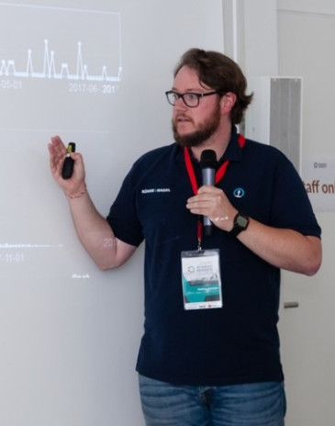
Roland Jülich Agile Test Engineer
Mathias Schröder Agile Coach
@schroedMat

Slide 3
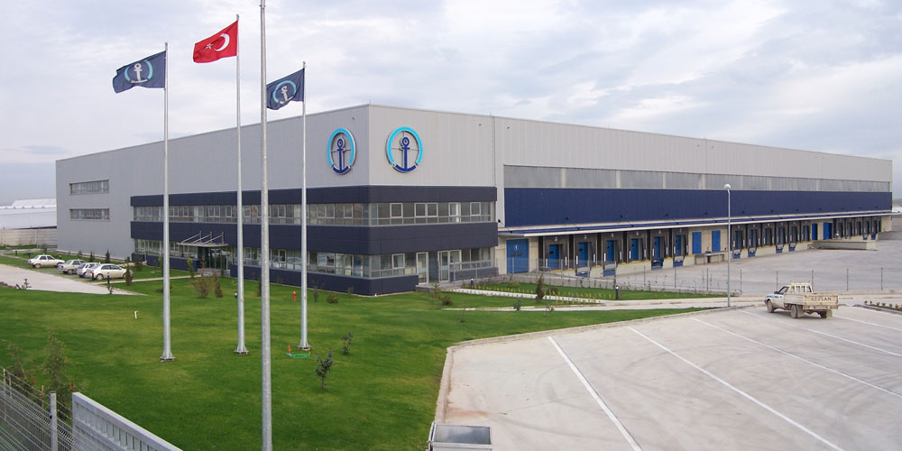
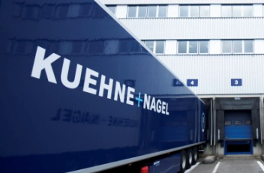
Seefracht
Luftfracht
Landverkehr
Kontrakt-
logistik
Integrierte Logistik

Slide 5
TEAM
HELIOS
2 x Business Analyst
6 x Developer
1 x QA
1 x Architect

Slide 6
Team stellt umgesetzte Ergebnisse im Review vor
PO gibt Anforderungen ans Team

Slide 7
PO & BA
(Story writing)
DOR
IMPLEMENTATION
ACCEPTANCE BA
REVIEW
ARCH.
QA

Slide 8
CARGO-KULT

Slide 9
ISSUE-4711
I as a User
want ...
2 SP
ISSUE-0815
Create new
Jenkins Job!
4 SP

Slide 10
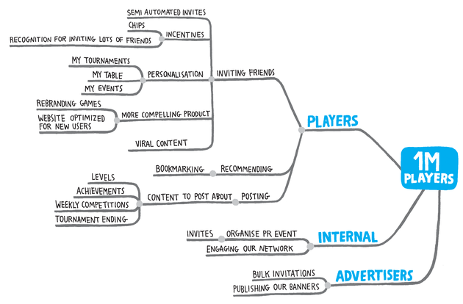
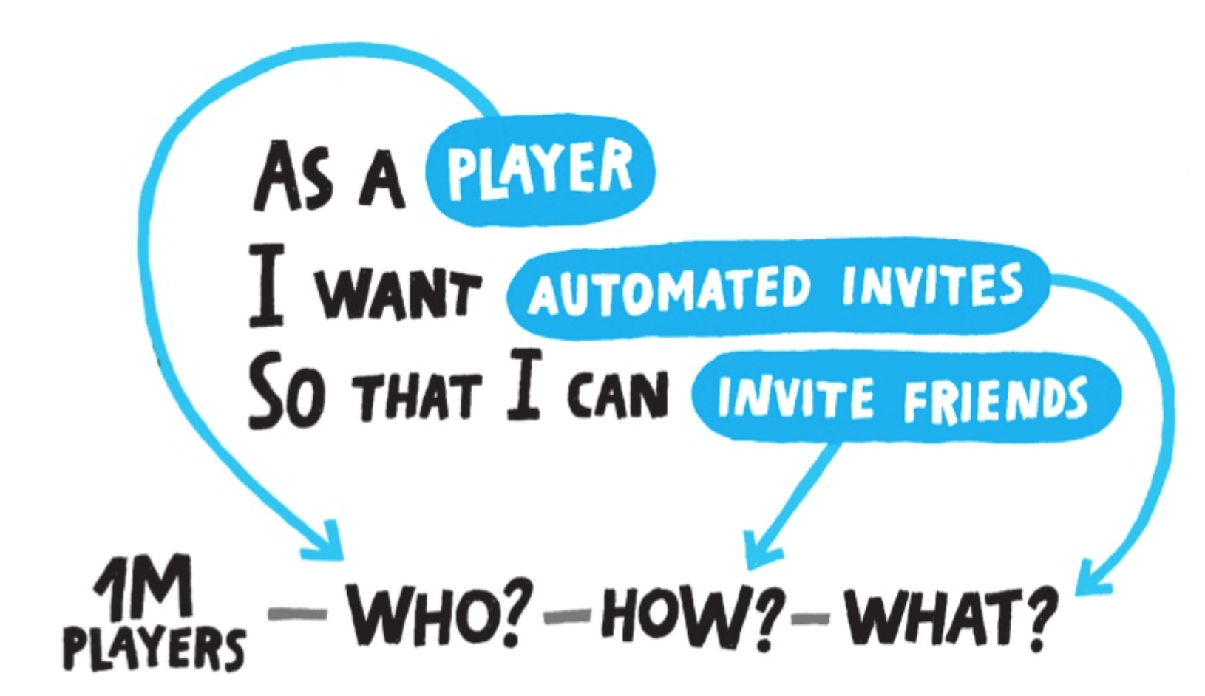
Make an impact, not just ship software!
Gojko Adzic
IMPACT MAPPING

Slide 13
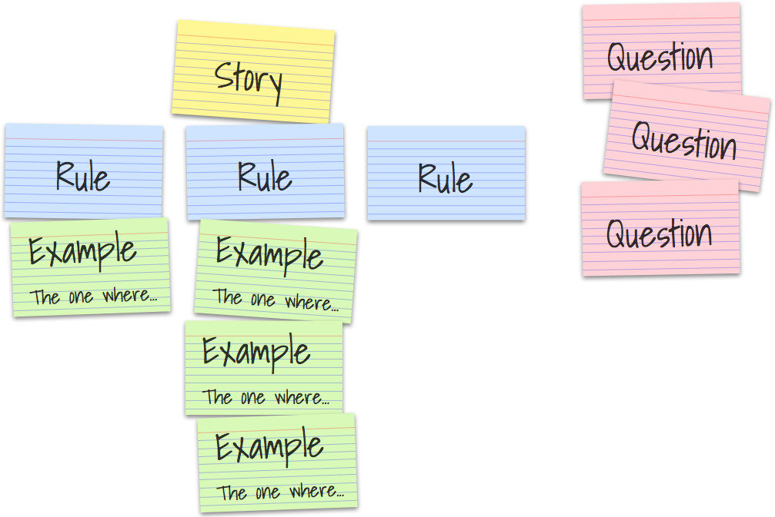
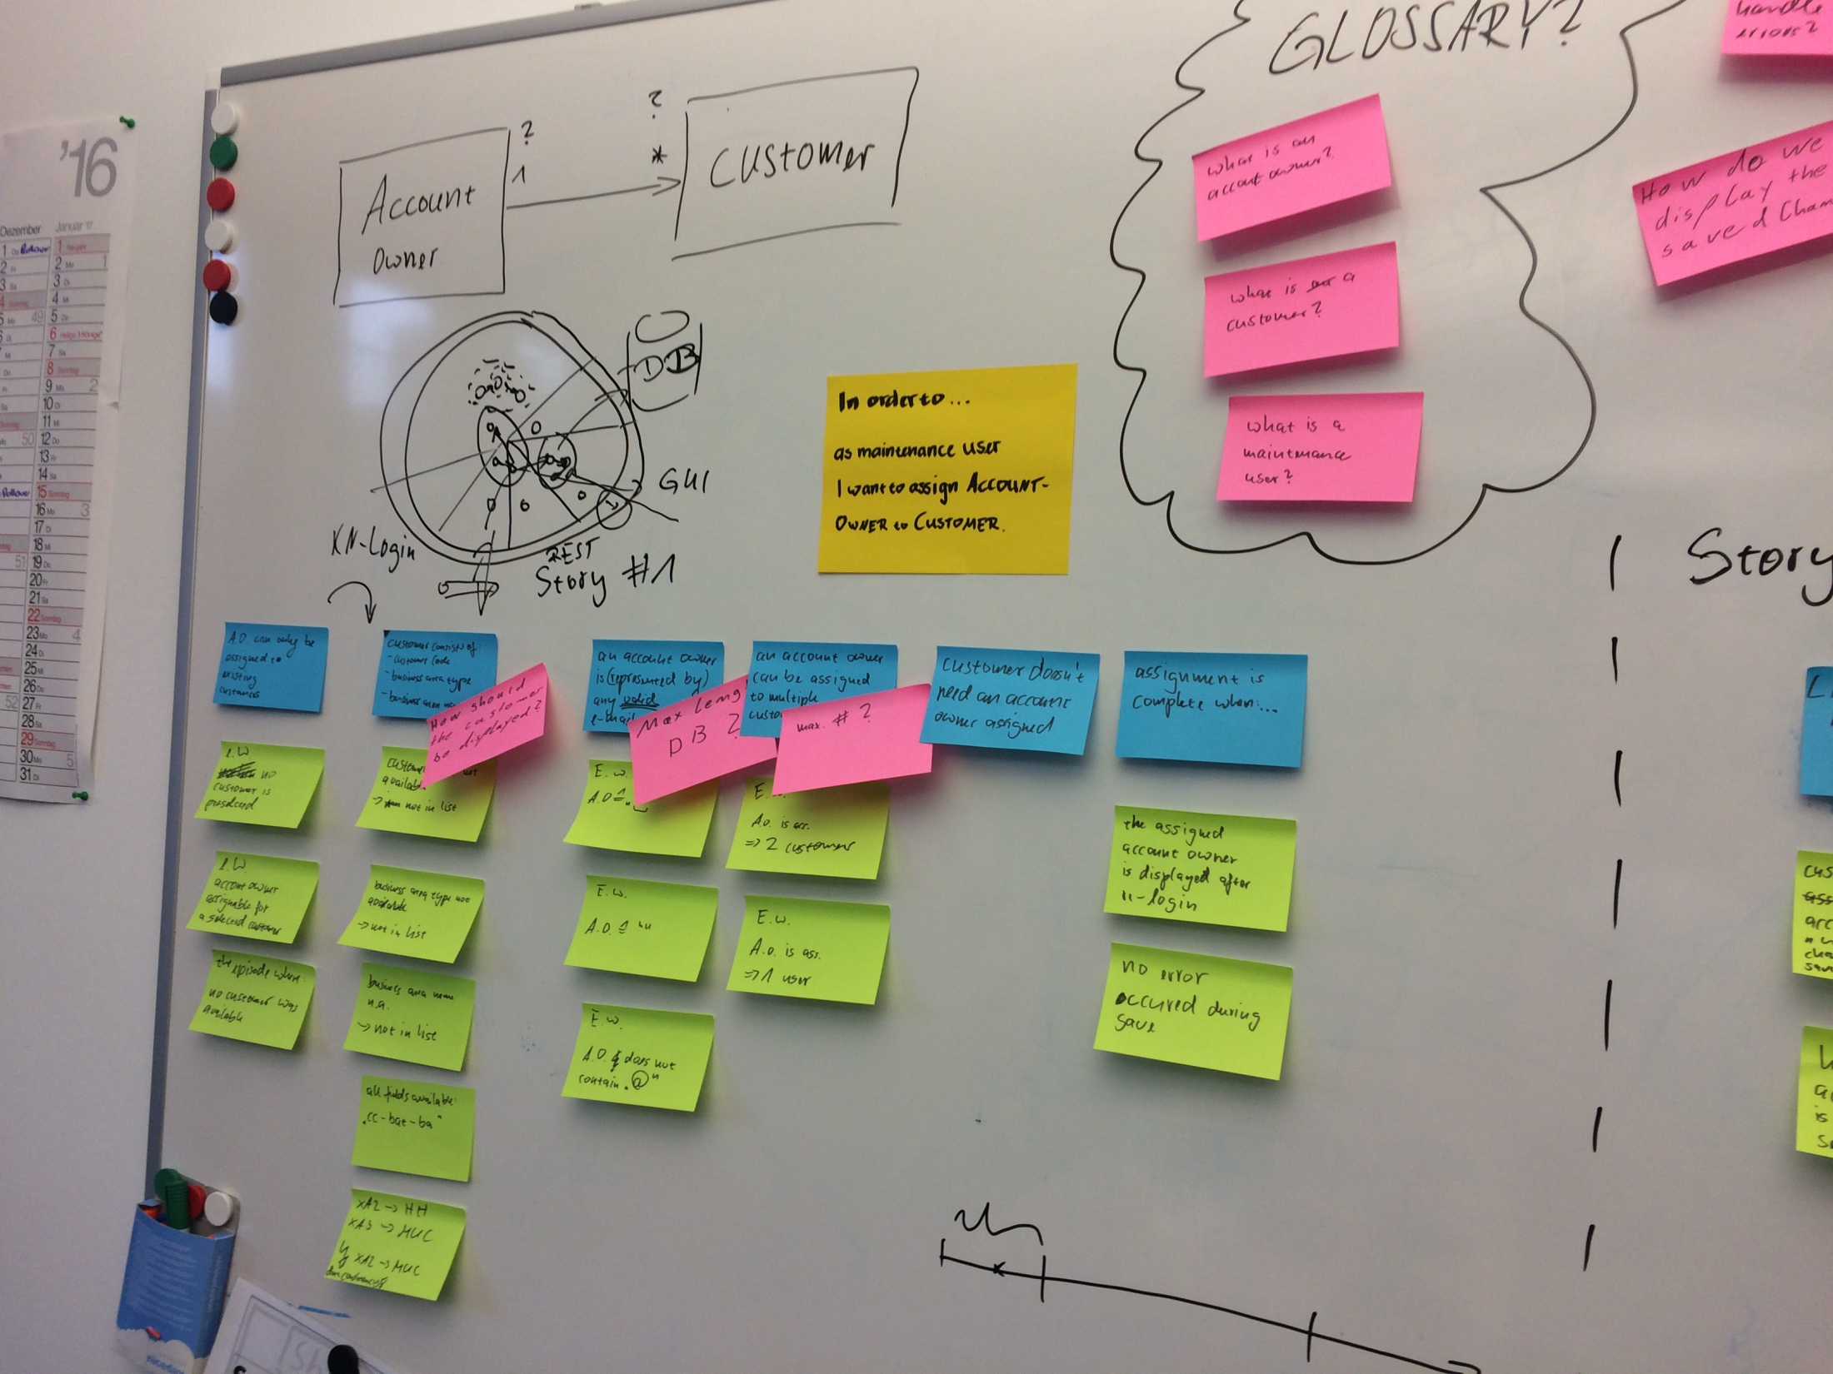
SPECIFICATION WORKSHOP

Slide 15
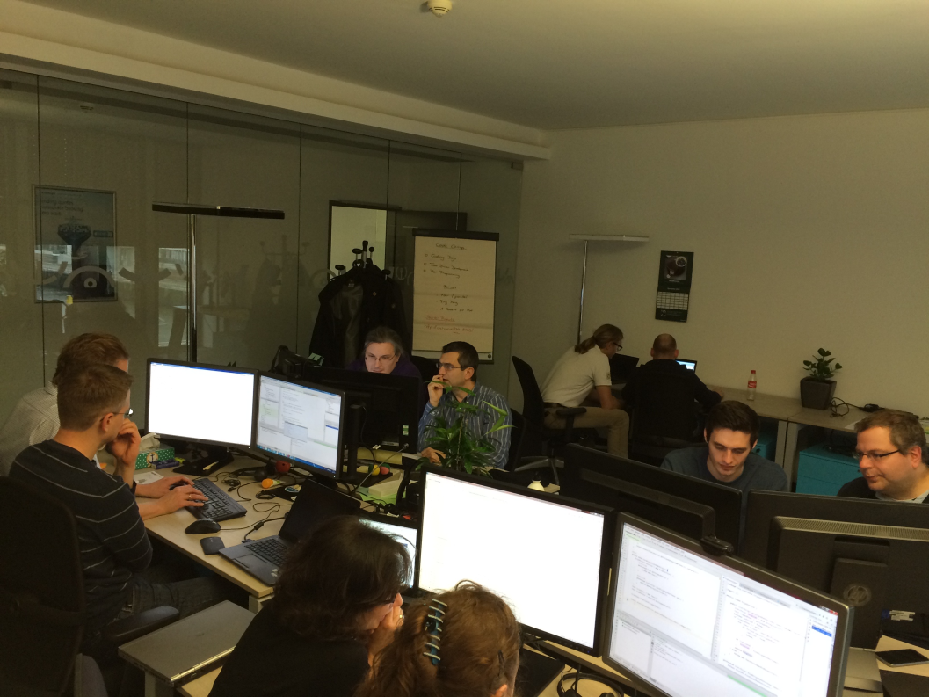
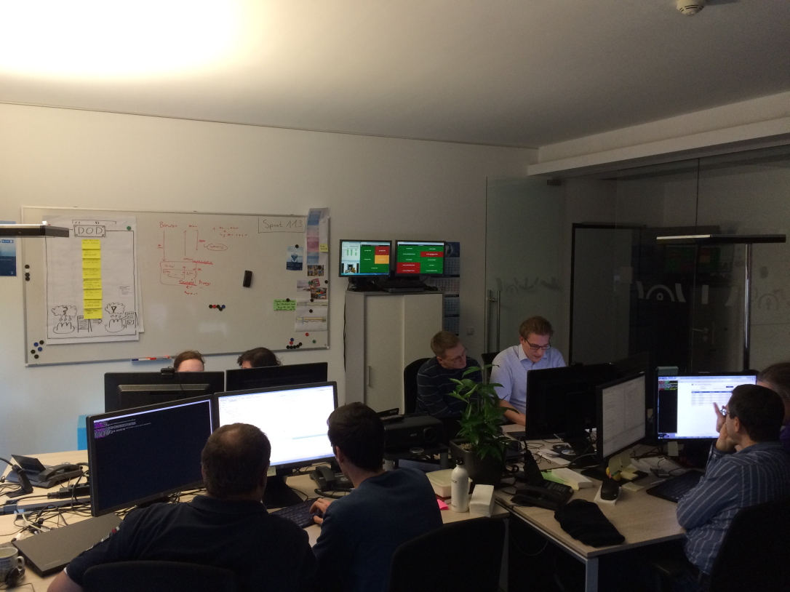
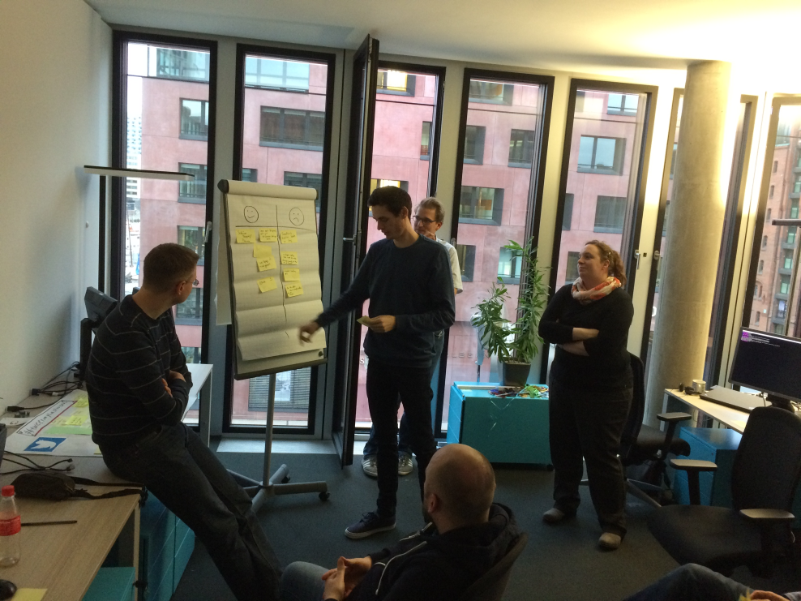
CODING
DOJOS

Slide 17
NEUES PROJEKT!

Slide 18
UND TÄGLICH GRÜSST...

Slide 20
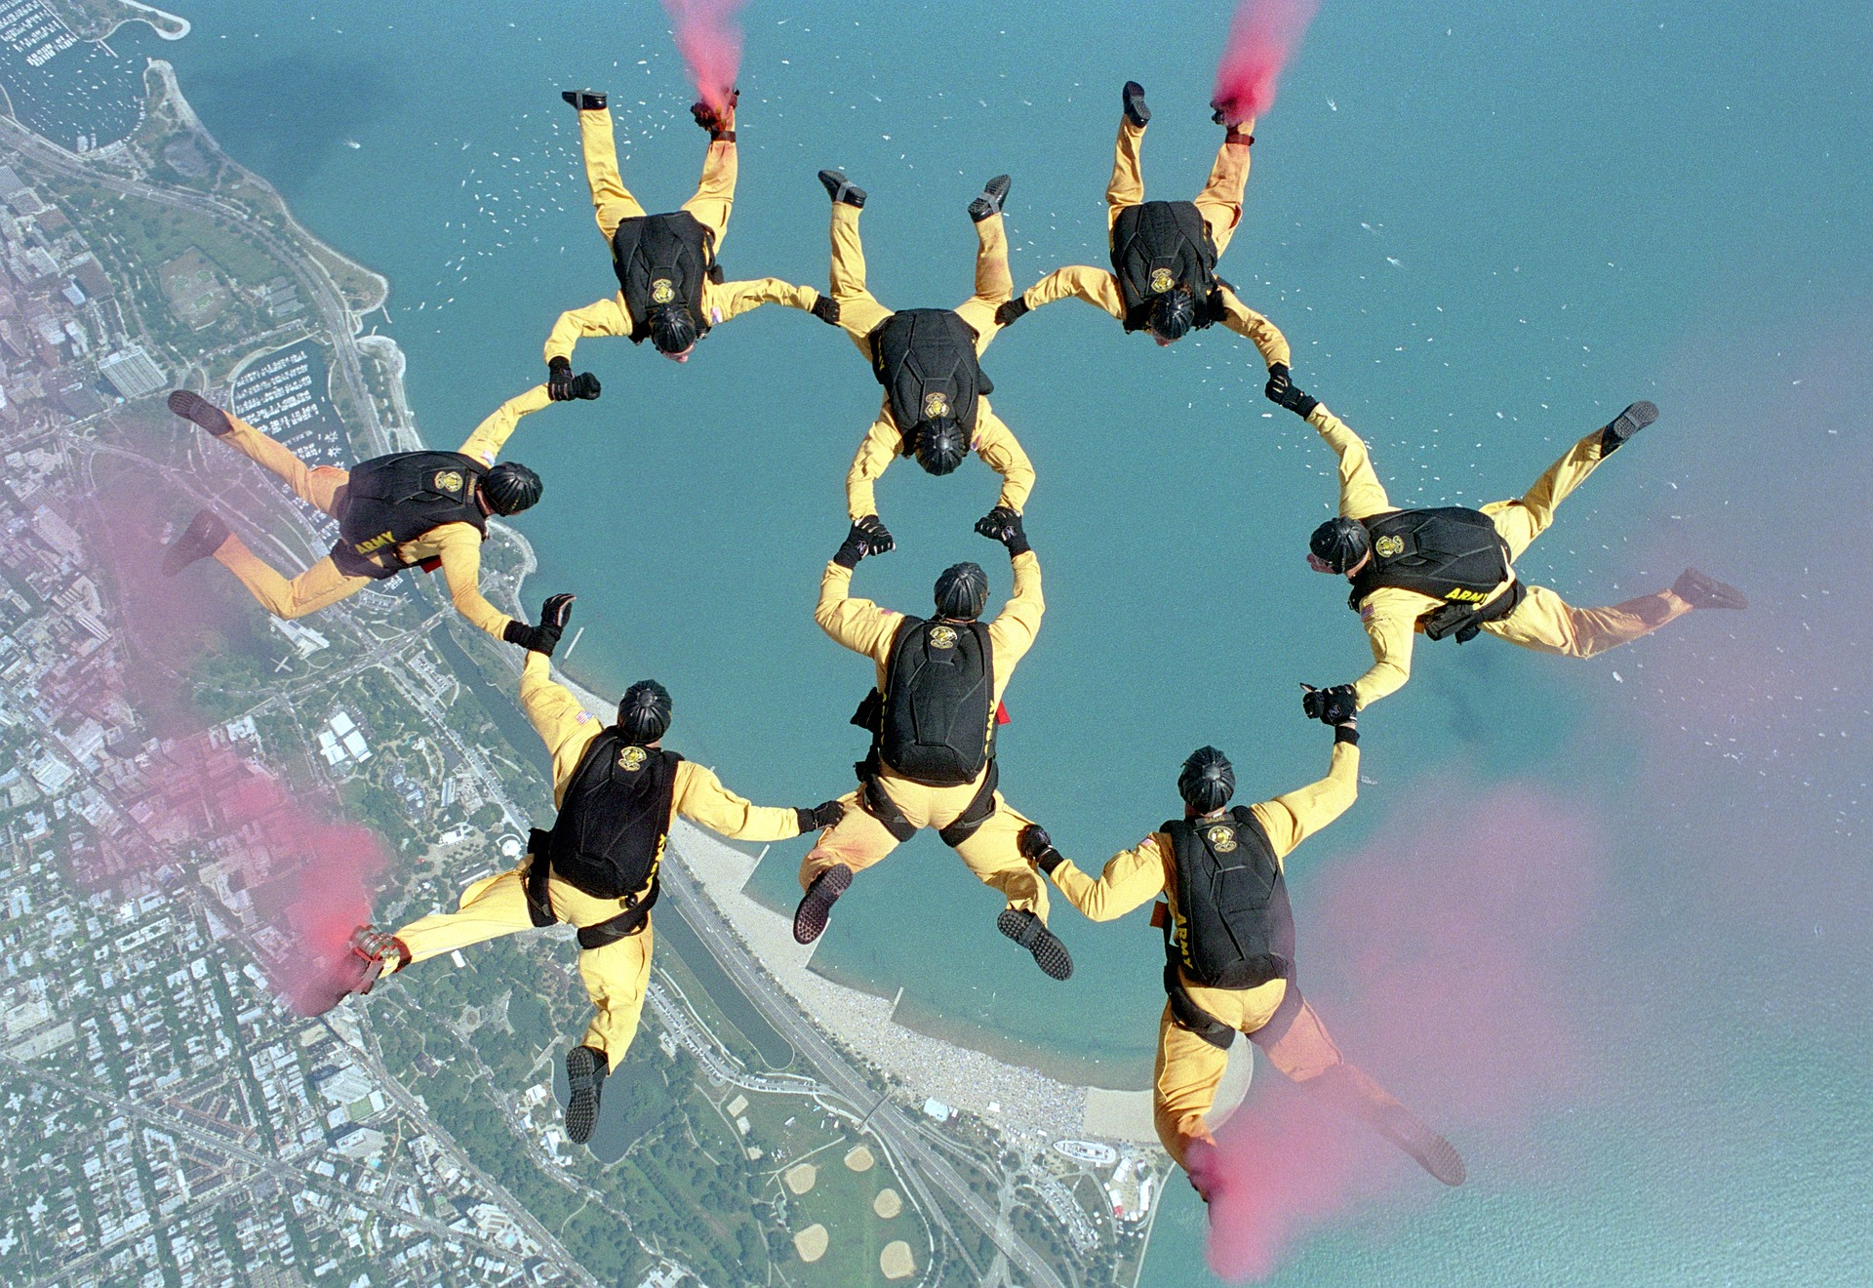

Slide 21
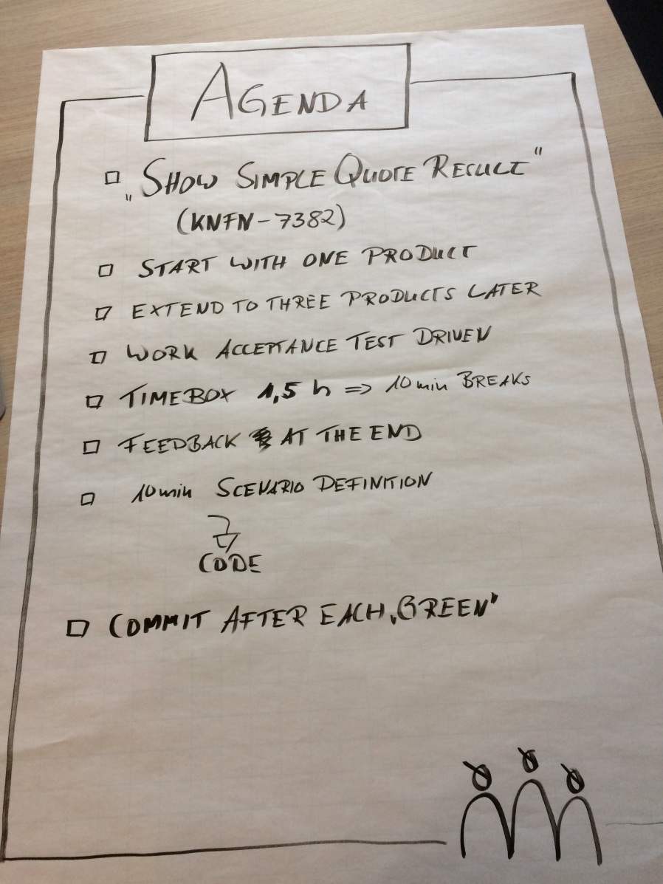
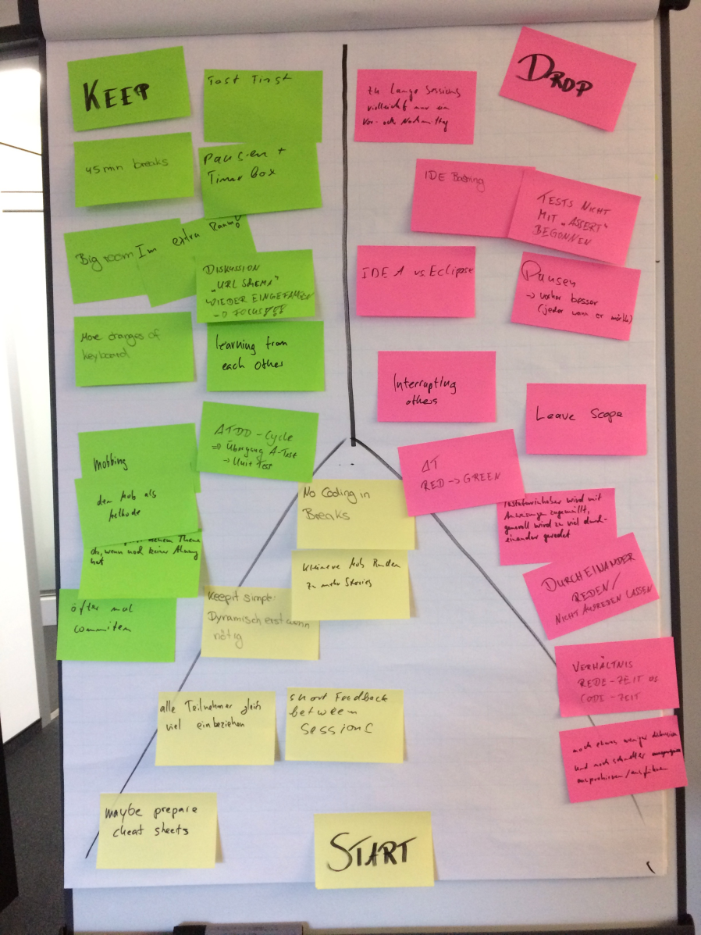

Slide 22
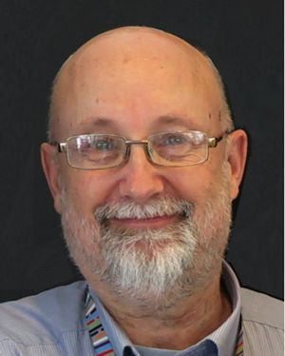
WOODY ZUILL
MOB PROGRAMMING
„All the brilliant people,
working on the same thing,
at the same time,
in the same space,
and at the same computer.“

Slide 23
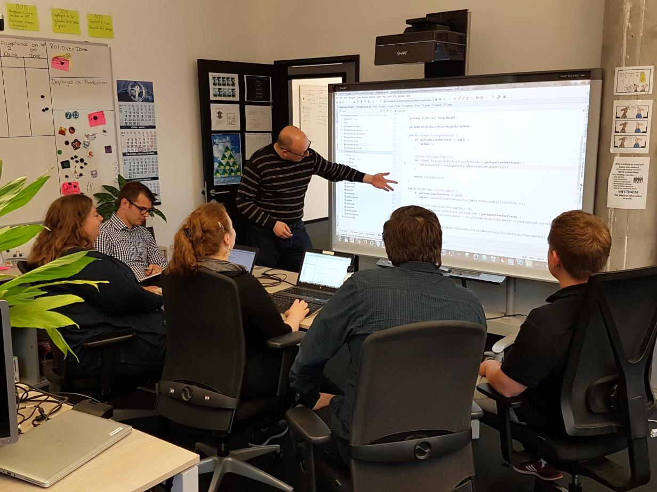
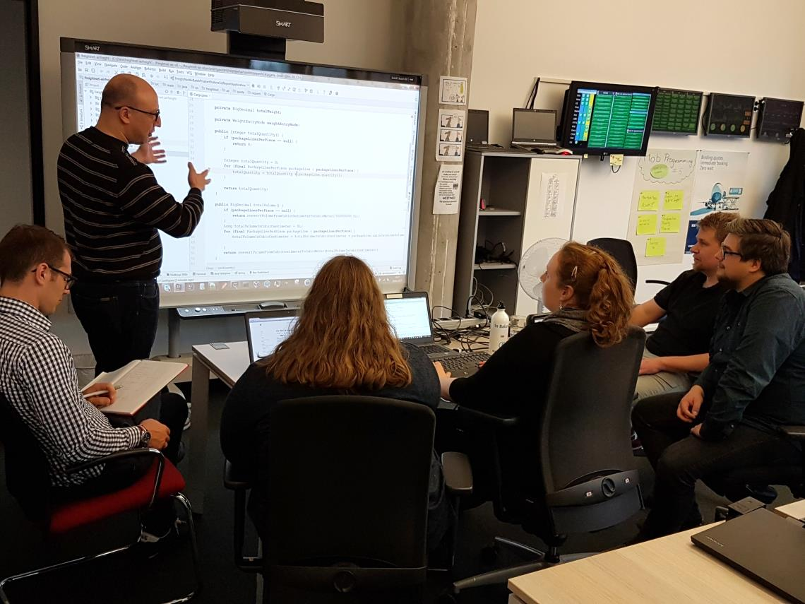

Slide 25
EXECUTABLE SPECIFICATION

Slide 26
TDD & DESIGN
Notes:
okay Story und Scenarios (Testfälle) haben wir, was dann?
Implementierung „Glue Code“
Serenity BDD mit JBehave
neben Integration anderer BDD Frameworks vor allem mit portspezifischen Testframeworks wie Selenium oder RestAssured
Strukturierungshilfe mit Steps
integriertes Reporting
„Spring“ der Testframeworks
funktioniert bisher sehr gut
Verweis: Historie an Testframeworks
Fixen des fehlschlagender Akzeptanztests (langer loop)
Beginn TDD Cycle mit erstem Unit Test:
früher unterschiedlichstes Herangehen:
Sturkturkommentare //Given-//When-//Then
dann Builder, Mocks etc.
am Ende auch eine Assertion
„ich hab den Code doch schon im Kopf“
Problem: kein Cycle, kein Flow, wie schützt man sich nicht zuviel zu machen?
Lösung: zu allererst die Assertion schreiben
erfordert ein Umdenken bei einigen und fühlt sich sperrig an
aber dafür macht man nicht „zu viel“ auf einmal
kontinuierliches Refactoring notwendig
erstmal code schreiben um den Test zu fixen obwohl man weiss das man ihn gleich refaktorisiert erfordert Umdenken in den Köpfen
Design
Design hat sich wirklich geändert
während TDD Code Duplikation zuzulassen erfordert Umdenken
mit Abstraktion erst beginnen wenn sich tatsächlich sichtbare Muster im Code bilden statt YAGNI
Code spezifischer und i.d.R. besser verständlich als generischer Code
aber Entscheidung für Code Transformationen anfangs häufig Quelle für (Grundsatz-)Diskussionen
timer (story dazu)
baby steps ( story dazu )
value stream map
Flavors / GuideLines (Code of Conduct)
die liebe IDE; jeder hat seinen eigenen rechner (erzwingt häufige commits)
selbstläufer
mathias
scatterplott

Slide 31
Referenzen
https://www.impactmapping.org/
https://cucumber.io/blog/2015/12/08/example-mapping-introduction
http://mobprogramming.org/

